Slide 1
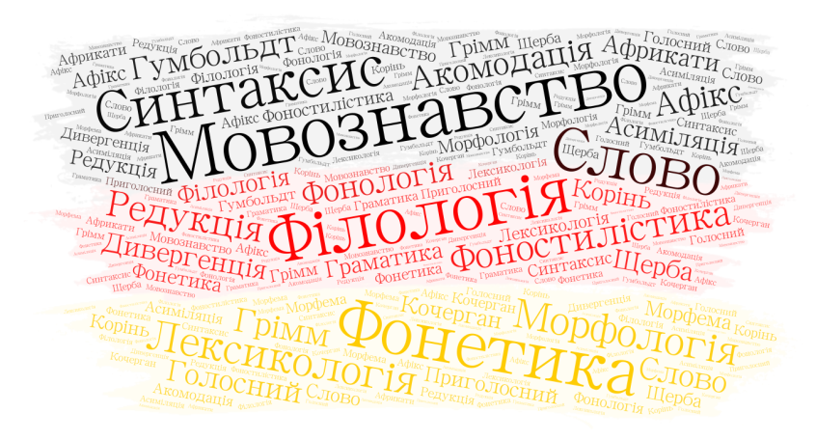
«Вступ до мовознавства»
Arbeit gibt Brot, Faulheit bringt Not.

Slide 2
Мовознавство - наука про природну людську мову загалом і мови світу, як її представників.
Предмет мовознавства: природа й сутність мови, встановлення системи мови, походження мови, зміни в мові, фактори цих змін, виникнення та розвиток письма, та інші.
Об’єкт мовознавства:
людська мова.

Slide 3
Мова…
Мова – це динамічна система, це відображення у свідомості оточуючих, мова це специфічний вид знакової діяльності.
Мова – це сукупність правил за якими будуються мовлення.

Slide 4
Причини виникнення мовознавства :
навчання грамоті
оволодіння культурного, усного та писемного мовлення
вивчення іноземних мов.

Slide 5
МОВОЗНАВСТВО
Конкретне
Прикладне
Загальне
вивчає всi мови свiту i є нiби узагальненням конкретних лiнгвiстик
вивчає окремі
мови
опрацьовує методи розв'язання практичних завдань, пов'язаних із використанням мови

Slide 6
Основні проблеми мовознавства
природа і сутність мови
структура мови
походження мови та закономірності розвитку мов
виникнення й розвиток письма
класифікація мов за походженням і за будовою
шляхи й методи вивчення мовного матеріалу
зв'язок мовознавства з іншими науками

Slide 7
Два погляди, щодо мови і мислення
Ототожнення мови й мислення
( Й. Гаман)
Мова - всього лише
форма мислення; мова й
мислення становлять один об’єкт
Відривання мови від мислення
(Ф.-Е. Бенеке)
Мова й мислення між собою абсолютно пов’язані, мислення не залежить від мови, воно здійснюється в інших формах

Slide 8
Мова і мислення
Мислення - узагальнене й абстрактне відображення мозком людини явищ дійсності в поняттях,судженнях й умовиводах.
Процеси:
абстракція;
узагальнення;
аналіз;
синтез;
постановка певних завдань.

Slide 9
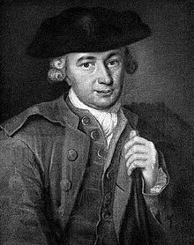
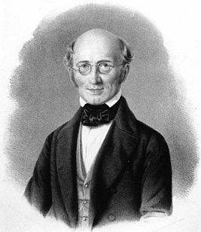
Йоганн Георг Гаман
(1730-1788)
Фрідріх-Едуард Бенеке
(1798-1854)

Slide 10
Методи дослідження мови

Slide 11
Описовий метод
планомірна інвентаризація одиниць мови і пояснення особливостей їх будови та функціонування на певному етапі розвитку мови.
Етапи:
1. Виділення одиниць аналізу (фонем, морфем, лексем);
2. Членування виділених одиниць: поділ речення на словосполучення, словосполучення на словоформи, словоформи на морфеми, морфеми на фонеми, фонеми на диференційні ознаки;
3. Класифікація й інтерпретація виділених одиниць.

Slide 12
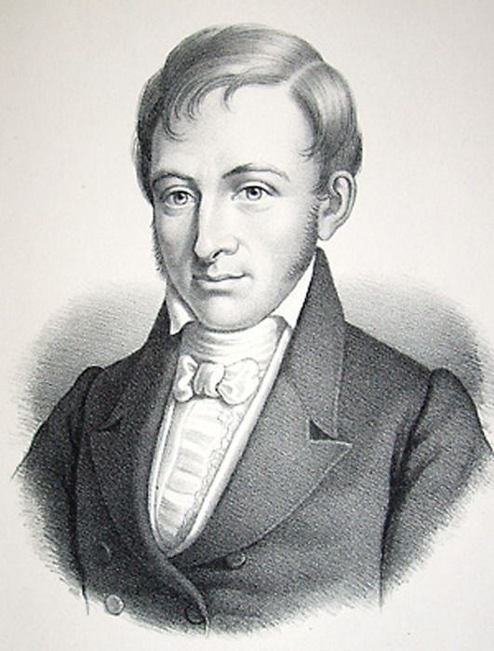
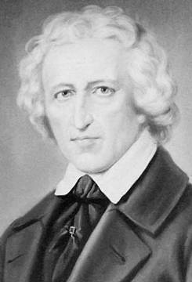
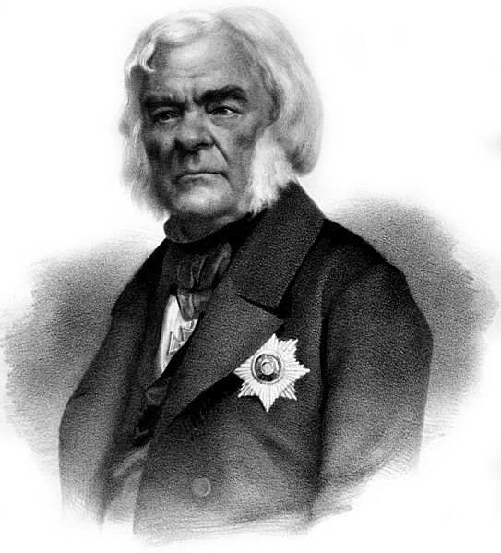
Порівняльно-історичний метод
спосіб дослідження, що дає змогу шляхом порівняння встановити схожість і відмінність між історичними явищами, що вивчаються.
Основоположники
Франц Бопп (1791-1867)
Якоб Грімм (1785-1863)
Олександр Востоков (1781-1864)

Slide 13
Завдання порівняльно-історичного методу
відтворення моделі прамови;
розкрит­тя історії подальшого її членування на окремі мови;
розкриття наступного розвитку виділених із прамови мов;

Slide 14
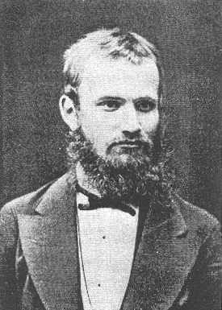
Зіставний метод
(контрастивний, типологічний):
сукупність прийомів дослідження й опису мови через її системне порівняння з іншою мовою з метою виявлення її специфіки
застосовується до вивчення будь-яких мов — споріднених і неспоріднених
спрямований на сучасний стан мови
головним предметом є дослідження структури мови в її подібностях і відмінностях
Бодуен де Куртене (1845-1929)

Slide 15
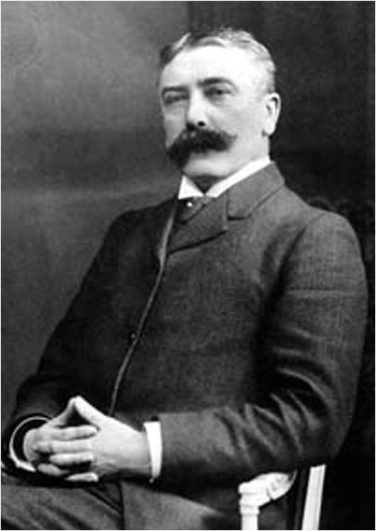
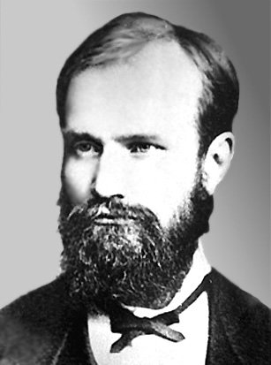
Структурний метод
метод синхронного аналізу мовних явищ лише на основі зв'язків і відношень між мовними елементами.
Фердинанд де Соссюр (1857—1913)
Бодуен де Куртене (1845-1929)

Slide 16
Структура мови. СИНХРОНІЯ ТА ДІАХРОНІЯ
Мова — це світ, що лежить між світом зовнішніх явищ і внутрішнім світом людини.
Гумбольдт

Slide 17
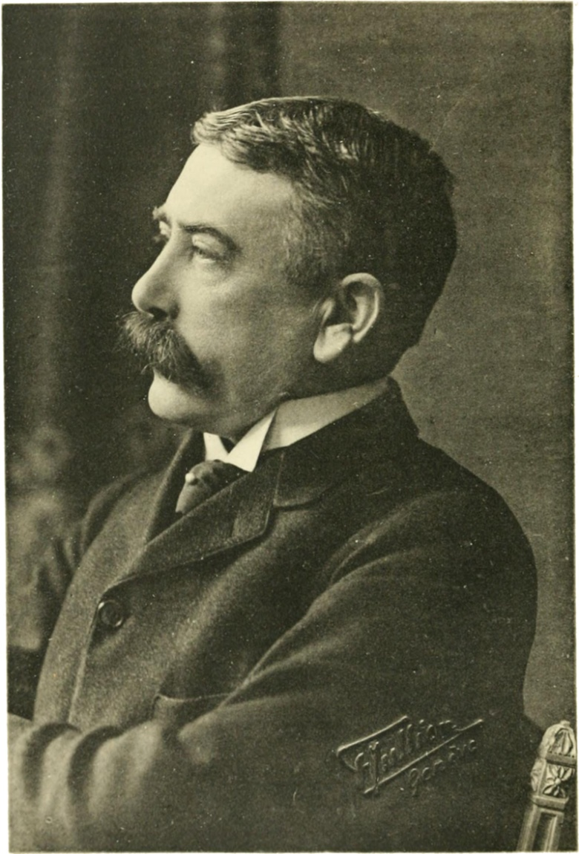
Фердинанд де Соссюр протиставляв синхронію як вісь одно- часовості і діахронію як вісь послідовності і вважав, що це протиставлення відповідає протиставленню статики і динаміки, системності і безсистемності. На його думку, є дві абсолютно різні лінгвістики — синхронічна і діахронічна.
(1857 – 1913)

Slide 18
Поняття синхронії та діахронії
Синхронія — горизонтальний зріз мови, тобто умовне виділення певного історичного етапу в її розвитку, який береться як об'єкт лінгвістичного дослідження.
Діахронія — умовно вертикальний зріз мови, при якому об'єктом лінгвістичного аналізу стає історичний розвиток мови.

Slide 19
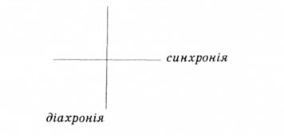
Синхронія — це горизонтальний зріз (вісь одночасності), а діахронія — вертикальний зріз (вісь послідовності).
Графічно їх можна позначити так:

Slide 20
Список літератури:
1.Бевзенко С. П. Вступ до мовознавства. Короткий нарис: [навчальний посібник для
студентів ВНЗ]. Київ : Вища школа, 2006. 144 с.
2.Білецький А. О. Про мову і мовознавство : [навчальний посібник для студентів філол.
спец. вищ. навч. закладів]. Київ : Артек, 1996. 224 с.
3.Вступ до мовознавства: підручник [І. О. Голубовська, С. М. Лучканин, В. Ф. Чемес
та ін.]; за ред. І. О. Голубовської. Київ : Академія, 2016. 320 с. (Серія “Альма-матер”).
4.Дорошенко С. І. Загальне мовознавство: [навчальний посібник]. Київ: Центр навч. Л-ри, 2006. 288 с.
5.Карпенко Ю. О. Вступ до мовознавства: [підручник]. Київ : Академія, 2006. 336 с.
(Серія “Альма-матер”).
6.Кочерган М. П. Вступ до мовознавства: [підручник для студентів ВНЗ]. Київ :
Академія, 2014. 304 с.
7. Левицький А. Е. Вступ до мовознавства: [навчальний посібник]. Київ : Центр
навчальної літератури, 2006. 104с.
8. Монжалей Т. К. Вступ до мовознавства: [навчальний посібник]. Київ : Університецька
книга, 2016. 184 с.
9. Семегин Т. С. Вступ до мовознавства (за вимогами кредитно-трансферної системи
навчання): навчально-методичний посібник для семінарських занять. Хмельницький : ФОП
Цюпак А. А., 2017. 140 с.
10.Швачко С. О. Вступ до мовознавства (курс лекцій): [посібник]. Вінниця : Нова книга,
2006. 224 с.

Slide 21
Дякую за увагу !

